Slide 1
La gestion des Ressources Humaines et les métiers de l’industrie pharmaceutique
Présentation du groupe Boehringer Ingelheim
Nos produits La Recherche et Développement
Le métier de Biostatisticien

Slide 2
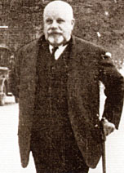
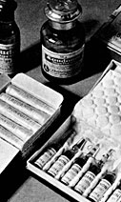
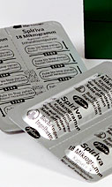
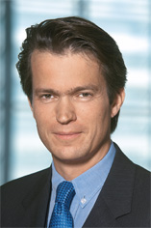
Notre histoire
1885 Albert Boehringer achète une petite usine d’acide tartrique à Ingelheim | 1895 Création du premier logo de l’entreprise | 1985 100ème anniversaire | 1997 Introduction du logo actuel de la société | 2007/2008 Christian Boehringer, Président de l’assemblée des associés. Il représente la quatrième génération d’actionnaires familiaux | 2010 Boehringer Ingelheim est présent avec 1425 filiales dans 50 pays
28 employés
22 000 employés
42 224 employés
1912 Lancement du premier produit pharmaceutique Laudanon® (analgésie) | 1941 Lancement de Aludrin® (pneumologie) | 2002 Lancement de Spiriva® (pneumologie) | 2008 Lancement de Pradaxa® (anticoagulation) | 2010 Lancement de Pradaxa® dans la prévention des AVC du à la FA | 2011 Premier lancement de Trarenta® dans deux types de diabète aux Etats-Unis

Slide 3
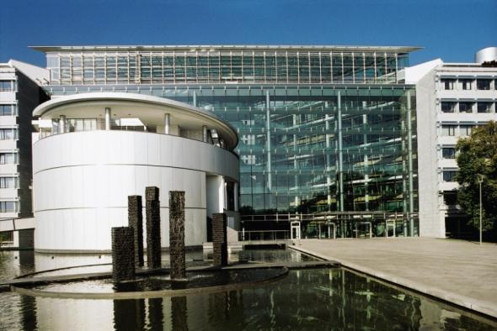
Repères et chiffres clés
Groupe pharmaceutique fondé en 1885 à Ingelheim en Allemagne, Boehringer Ingelheim figure parmi les 20 premières entreprises de médicament au monde.
Boehringer Ingelheim est un groupe indépendant à capitaux familiaux
Il développe des activités de santé humaine et animale.
Parmi les quelques 42 224 collaborateurs, 945 travaillent en France.
Le groupe est présent dans 50 pays avec 145 filiales, et vend ses produits dans 152 pays.
En 2010, Boehringer Ingelheim a enregistré un chiffre d’affaires de 12 586 milliards d’euros.

Slide 4
Répartition des ventes dans le monde
Total 12 586 millions d‘euros
En millions d’euros
Ventes nettes en millions d’€uros 12 586

Slide 5
Implantation en France 945 collaborateurs
Paris 144 collaborateurs
Siège social
Santé humaine (produits de prescription/ médication familiale)
Reims 245 collaborateurs
Recherche clinique - Fonctions support -
Santé animale
Rennes 1 collaborateur
Santé animale
Itinérants 496 collaborateurs
Blanquefort 59 collaborateurs
Labso chimie fine
Reims :
245 collaborateurs
Rennes :
1 collaborateur
Paris (siège) :
144 collaborateurs
Itinérants :
496 collaborateurs
Blanquefort :
59 collaborateurs

Slide 6
Notre vision et notre culture
> Notre vision
Aborder l’avenir avec une forte ambition et une implication permanente, telle est la vision globale de Boehringer Ingelheim : « Value through Innovation »
> Notre culture
Notre culture d‘entreprise repose à la fois sur
La vision de l’entreprise
Une façon d’être et de se comporter basée sur l’innovation, le travail en équipe et la culture du résultat, appelée Lead & Learn

Slide 7
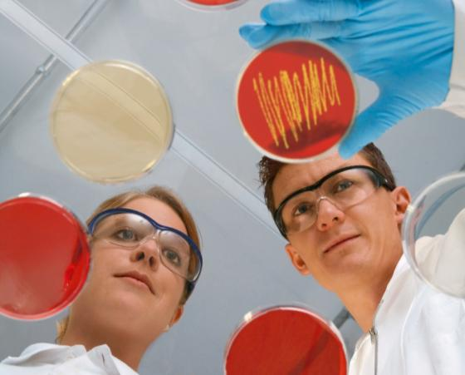
Nos employés / Des Innovateurs
Boehringer Ingelheim a fait le choix de placer le développement des Hommes et des compétences au cœur de sa stratégie :
Pour répondre aux enjeux de développement de l’entreprise en s’appuyant sur tous les talents humains
Grâce à une gestion active des compétences et un plan de développement professionnel individuel de l’ensemble des salariés
C‘est pourquoi Boehringer Ingelheim consent à un effort très important de développement avec:
Près de 3 000 000 d’euros consacrés à la formation, soit 4,4 % de la masse salariale en 2009
Une offre très riche de programmes, qui vient compléter le coaching au quotidien par le manager, clé de voûte du développement chez Boehringer Ingelheim
Nos employés sont la garantie de notre
capacité d’innovation et notre activité
d’entreprise la plus importante
Notes:
Est-ce que je mets le slide 11 de présentation entreprise à la place?

Slide 8
Développement de l’emploi et des compétences: le Talent management
Veille
technologique
Partenariat Grandes Ecoles/ Universités
Comités RH
Dans un contexte
de « chasse aux talents » et de vive concurrence :
- Développer les compétences de nos collaborateurs
- Garantir leur « employabilité »
Détection de potentiels
Participation aux programmes
Promotion de l ’image de BIF
Employabilité
Organisations
Etudes de marché
Tendances
International
Local (BIF et hors BIF)
Courrier
Plan de formation et développement des compétences Coaching
Développement de l’Alternance
Apprentissage
Qualification
Formations
Outils de développement internationaux
RH et Qualité
PGRC
Développement des potentiels locaux et internationaux
Emplois et classifications
Procédures Qualité RH dont accueil nouveaux collaborateurs
Entretien annuel MAG
Séminaires de développement : Vision & Leadership, Manager Productif...
IMDP & IGP...
Positions clés, «Succession Planning»,…
2 mars 2012
8

Slide 9
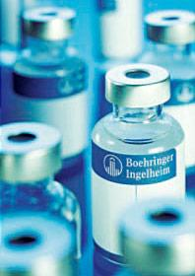
II. Nos produits

Slide 10
Médicaments de prescription
Boehringer Ingelheim améliore la santé et la qualité de vie des patients en offrant des traitements innovants aussi bien dans les domaines de l’urgence, de la prévention que des maladies chroniques.
Par exemple, grâce à son expertise en cardiologie, Boehringer Ingelheim propose aux patients :
des traitements d’urgence pour les patients atteints d’un infarctus du myocarde ou d’un accident vasculaire cérébral (AVC)
des traitements pour la prévention secondaire de l’AVC et pour la prévention des risques cardiovasculaires
et plusieurs antihypertenseurs.

Slide 11
Médication familiale
La division médication familiale de Boehringer Ingelheim occupe la 6ème place sur le marché des médicaments OTC dans le monde, avec une part de marché de 2,7 %.
Nous proposons des marques du groupe Boehringer Ingelheim, comme Dulcolax® vendu dans le monde depuis plus de 50 ans, Antistax® ou Surbronc®, mais également des marques françaises comme Lysopaïne® ou Prontalgine®.

Slide 12
Santé animale
La division santé animale de Boehringer Ingelheim agit principalement dans les domaines suivants :
élevage industriel (porcs)
élevage bovin
animaux de compagnie
équin.
Au 8ème rang mondial avec 4,3 % de part de marché, Boehringer Ingelheim enregistre une croissance au dessus du marché.
Le groupe contribue ainsi à l’amélioration de la qualité et la sécurité des denrées d'origine animale que nous consommons.

Slide 13
N°1 mondial en biotechnologies
Avec ses usines de Biberach (Allemagne) et Vienne (Autriche), Boehringer Ingelheim est reconnu comme n°1 mondial en fabrication et développement de produits issus des biotechnologies.
Boehringer Ingelheim fabrique pour le marché pharmaceutique mondial 15 produits de biotechnologie, et compte plus de 2000 employés.
Parmi ces produits, nous comptons Actilyse® et Metalyse®.

Slide 14
Tout savoir sur Boehringer Ingelheim France
www.boehringer-ingelheim.fr
Boehringer Ingelheim France
14 rue Jean Antoine de Baïf 75013 Paris
Tel +33(0)1 44 34 65 65 / Fax +33(0)1 44 34 65 00
Chiffres clés 2010
Boehringer Ingelheim France S.A.S - 10-366
Actualités
Activités et engagements
R&D
Métiers et recrutement
Produits et pathologies

Slide 15
III. La recherche et le développement

Slide 16
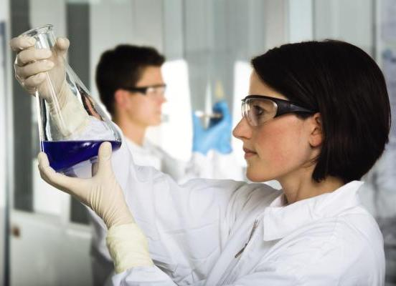
Comment cela se traduit-il au sein de notre R&D?
Employés R&D
Plus de 7 000 collaborateurs en R&D et médical
159 nouveaux collaborateurs en 2010
Investissement en R&D
2,5 millards €uros en 2010
+11% vs 2009
Sites
12 centres de R&D répartis dans 7 pays
Recherche fondamentale indépendante
Institut de recherche de pathologie moléculaire (Vienne, Autriche) : synergie entre l'industrie et le milieu universitaire
Boehringer Ingelheim Venture Fund
Collaboration avec des sociétés de biotech
Elargissement de notre accès à de nouveaux concepts thérapeutiques et plates-formes de nouvelle technologie
Volume initial : 100 millions €uros

Slide 17
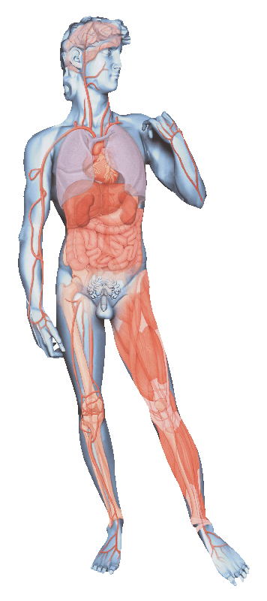
6 domaines de recherche
Domaine de recherche | Exemples de pathologies | Sites
Maladies respiratoires | Asthme, broncho-pneumopathie chronique obstructive (BPCO), fibrose pulmonaire idiopathique | Biberach (All.)
Maladies cardiométaboliques | Athérosclérose, diabète, syndrome métabolique, maladies thrombo-emboliques, | Biberach (All.) Ridgefield (USA)
Oncologie | Lymphomes, leucémies, tumeurs solides | Vienne (Autriche)
Maladies du système nerveux central | Maladie de Parkinson, douleurs chroniques, migraine, maladie d’Alzheimer, | Biberach (All.)
Immunologie | Sclérose en plaques, psoriasis, polyarthrite rhumatoïde | Ridgefield (USA)
Infectiologie / Virologie | Hépatite C, VIH/sida | Laval (Canada)

Slide 18
BI France, pôle international de recherche clinique et de biométrie
Pour sa R&D, le groupe Boehringer Ingelheim s’appuie sur les compétences de ses filiales
L’équipe française de développement clinique participe à toutes les phases (I, II, III, IV) de recherche clinique sur les produits existants et à venir
En 2010, la filiale française a été responsable de 12 projets mondiaux et de 18 études au plan international.
Elle a travaillé sur 5 projets avec une responsabilité internationale en biométrie et sur 24 études au plan international
Au total, en 2010, Boehringer Ingelheim France a mené plus de 50 essais cliniques en France et a conduit 3 essais en Tunisie.

Slide 19
La recherche
Objectif : Rechercher des molécules susceptibles d’avoir un effet curatif ou préventif
Durée moyenne de 3 ans pour identifier une molécule intéressante (environ 1% : 100/10000)
Dépôt d’un brevet pour ce « candidat-médicament » sur 20 ans

Slide 20
Quelques chiffres généraux sur le développement
12 à 15 ans entre la découverte d’une molécule et sa mise en vente
Investissement moyen de 530 millions d’euros
Sur 10 000 molécules, 1 seule sera commercialisée

Slide 21
Les étapes du médicaments
Étapes de la mise au point d’un médicament:
Introduction
Recherche
Essais précliniques
Évaluation clinique

Slide 22
IV -Le métier de Biostatisticien dans l’industrie pharmaceutique
Quel rôle? Implication?

Slide 23
Les étapes d’intervention du biostatisticien
Interventions du Biostatisticien lors du développement clinique
Protocole
Gestion des données
Préparation Analyse statistique
Exploitation statistique
Rapport clinique
Et ensuite…

Slide 24
Interventions du Biostatisticien - Protocole -
Objectif : définir dans le détail le but de l’essai, les sujets à inclure, la méthodologie, les traitements à appliquer, le type d’analyse prévue et l’organisation pratique
Discussions méthodologiques avec équipe médicale (objectif, schéma, Randomisation …)
Estimations des nombres de sujets nécessaires
Rédaction paragraphe « Analyse statistique »

Slide 25
Interventions du Biostatisticien - Gestion des données -
Objectif : assurer la qualité des données (présence et cohérence)
Veille à l’adéquation du cahier d’observation (CRF) avec les objectifs de l’étude
Relecture Cahier des charges de Validation de données (⇒ retours vers « investigateurs »)

Slide 26
Interventions du Biostatisticien - Préparation analyse statistique -
Objectif : Planifier, avant la levée d’aveugle, la stratégie d’analyse statistique
Discussions avec l’équipe médicale sur l’objectif des différentes analyses et leur mise en oeuvre (critères, facteurs pronostics, gestion des données manquantes, hypothèses testées, modèles statistiques, …)
Rédaction du « Plan d’Analyse Statistique »

Slide 27
Interventions du Biostatisticien - Exploitation statistique -
Objectif : Résultats
Programmation conforme au Plan d’Analyse Statistique APRES levée d’aveugle
Production de tableaux de résultats
Vérification des hypothèses légitimant les méthodes statistiques utilisées
Présentation et interprétation des résultats
Discussion et réalisation d’analyses complé-mentaires (analyses explicatives, exploratoires)

Slide 28
Interventions du Biostatisticien - Rapport clinique -
Objectif : Établir un document de synthèse de l’étude soumis aux autorités
Synthèse sur la stratégie d’analyse planifiée (paragraphe du rapport)
Documentation statistique (validation de modèles, robustesse…)
Participation à la relecture du rapport d’étude clinique et éventuelles publications, communications, posters…

Slide 29
Et ensuite…
Intervention dans le dossier de soumission aux agences du médicaments (EMA, FDA…etc)
Intervention dans les dossiers de transparence pour la Haute autorité de santé (HAS)
Intervention dans la revue des documents promotionnels
Intervention dans l’écriture d’articles dans des journaux médicaux ou statistiques…

Slide 30
Interventions du Biostatisticien - En résumé-
Intervention à toutes les étapes-clé de l’étude (de l’initialisation du protocole au rapport d’étude clinique)
Définition de la stratégie méthodologique et statistique
Rédaction et/ou Production de l’ensemble des documents statistiques (dossier d’AMM)
Étroite collaboration avec l’Équipe médicale.
Notes:
Deuxième point :
Étape de discussions avec la DT (stratégie méthodologique)
Étape de décisions propres (stratégie statistique)
Finir sur le fait que cette présentation était basée sur l’activité concernant une étude, sans préciser les taches transversales.

Slide 31
Conclusion

Slide 32
La pré-clinique
Objectif : Tester la molécule sur l’animal
Effets toxicologiques (nocif ?)
Pharmacocinétique (devenir dans l’organisme)
Pharmacodynamie (mode d’action et relation dose-effet)
Durée de 2 à 4 ans
10% de molécules retenues (10 / 10 000)

Slide 33
Les phases I
Objectif : Études sur des volontaires sains visant à définir la tolérance humaine – exception faite en oncologie : études sur patients/malades
Vérification de l’innocuité
Détermination du seuil de tolérance (DMT)
Effets indésirables potentiels
Études courtes sur peu de sujets

Slide 34
Les phases II
Objectif : Études sur des malades visant à confirmer l’effet thérapeutique et à définir la dose optimale (moins d’effets secondaires)
Évaluation de l’« effet dose-réponse » et du mode d’administration
Études comparatives (vs Placebo ou Référent)
Double –Aveugle (objectivité de l’analyse)
Petit groupe de malades sur durée moyenne

Slide 35
Les phases III
Objectif : Études sur des malades visant à démontrer l’efficacité et à préciser le rapport bénéfice / risque
Large population (milliers)
Études comparatives en double-aveugle
Durée entre 4 et 6 ans
Se termine par la demande d’autorisation de mise sur le marché (AMM)

